Slide 1


171250501 孙适然
171250502 曹润泽
171250523 曾思鸿
171250582 王 阳
视频信息分析
MLlib 实践报告

Slide 2





需求描述
数据处理
具体实现
成果展示
04

Slide 3

需求描述

Slide 4
需求介绍（一个回归，一个聚类）
通过MLlib分析B站排行各指标与总评分的关系，判断视频评分依据
根据各指标权重，指导用户如何更好地支持自己喜爱的Up主
通过分析单项指标（播放，弹幕等）之间的联系，判断用户行为的关联性和可能倾向，为Up主的视频制作侧重点提供指导
通过视频指标数据进行K-means聚类分析，将B站视频拆分梯度
即分析视频指标（播放量，弹幕，收藏，评论，投币等）与排行评分的线性关系，获取各项权重
例如，选取[播放，收藏，弹幕，转发]与[投币]进行分析，可以分析出哪一项对[投币]这一行为的倾向性最大；当Up主想要获取更多投币时，可以针对权重最大的指标进行视频制作的方向优化

Slide 5

数据处理

Slide 6
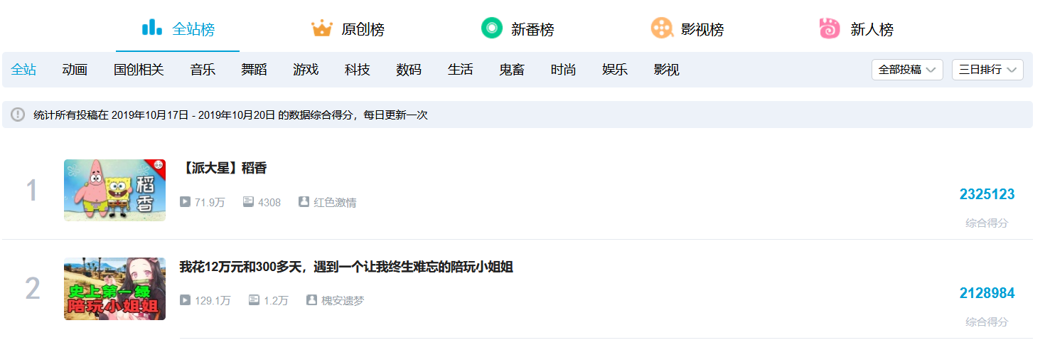
数据来源-回归
数据来源：https://www.bilibili.com/ranking/all/0/1/3（B站日排行榜）
API：http://api.bilibili.com/archive_stat/stat?aid={}
由于B站三日排行榜更新频率为每10分钟更新一次榜单，因此每次爬取数据的间隔设定为11分钟

Slide 7
数据来源-聚类
数据来源：https://www.bilibili.com/（也是第一阶段的数据）
API：http://api.bilibili.com/archive_stat/stat?aid={}

Slide 8

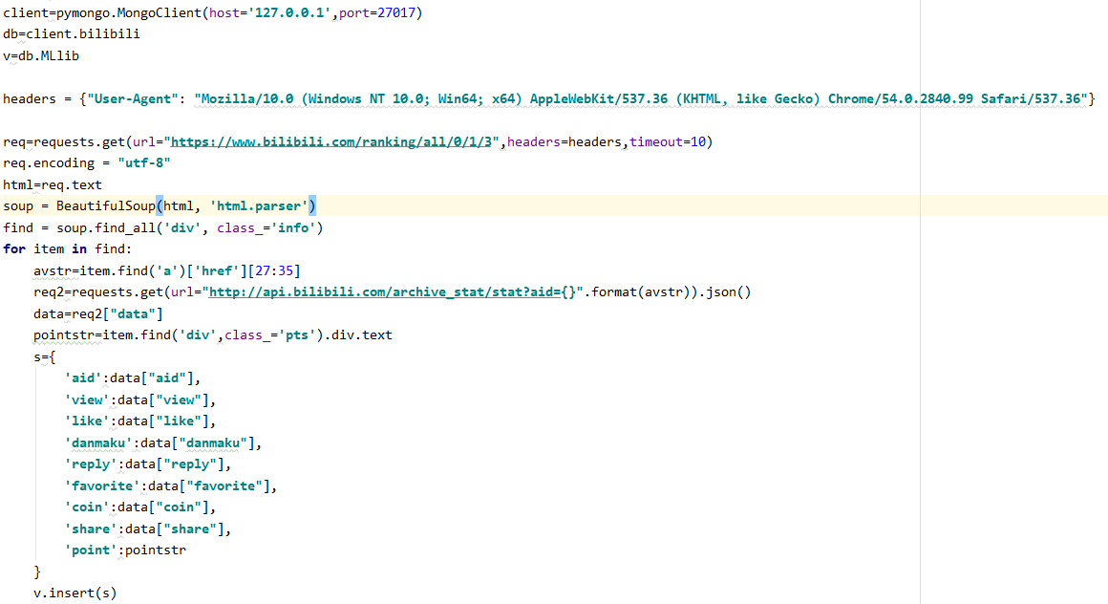
数据爬取
每11分钟运行一次爬虫脚本，爬取B站三日排行榜的榜单数据
指标：视频id，播放量，收藏量，转发量，弹幕量，喜爱量，回复量，分享量，榜单评分

Slide 9
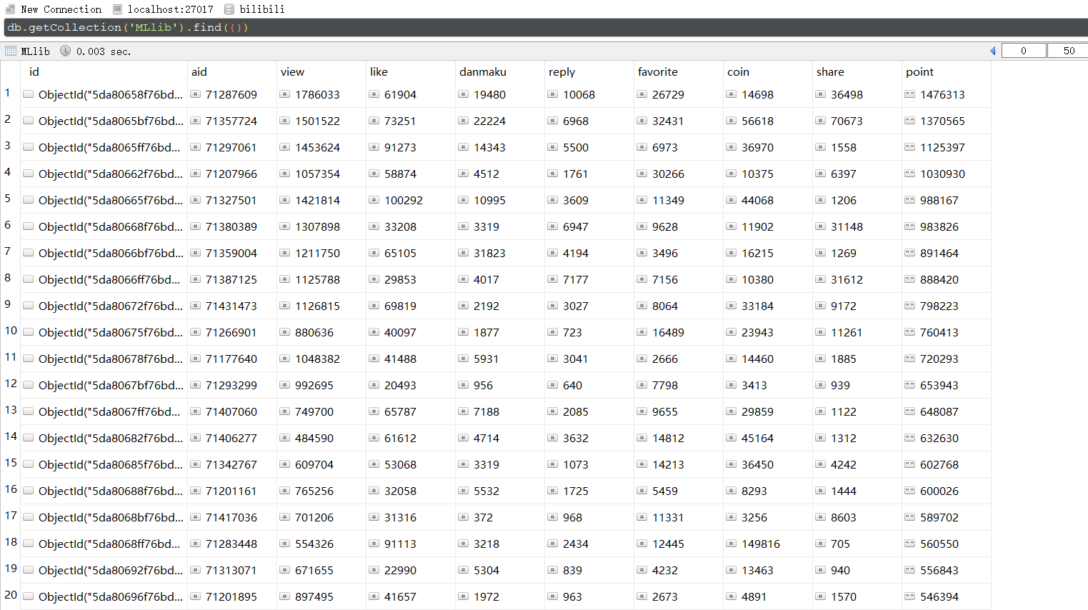
数据示例
mongoDB + Robo 3T可视化
共计爬取数据量6191条
Robo 3T展示的数据表单

Slide 10
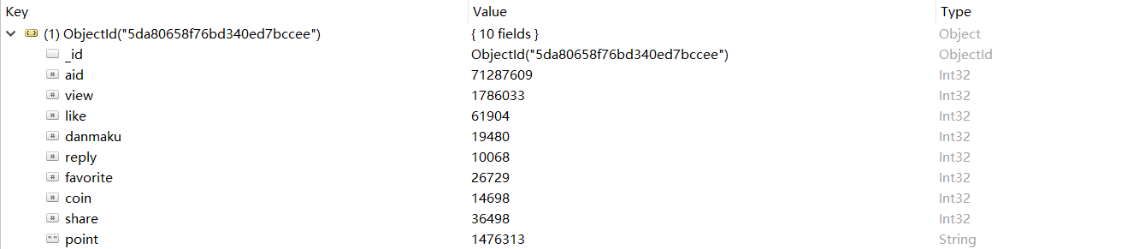
数据示例
mongoDB + Robo 3T可视化
共计爬取数据量6191条
单项视频各属性示例

Slide 11
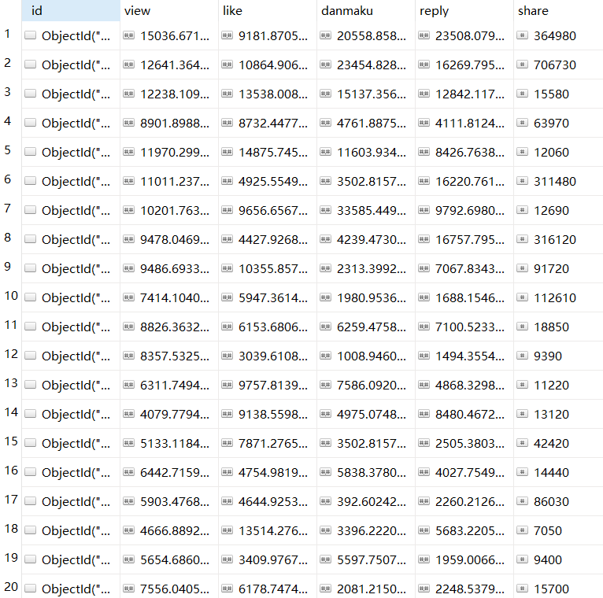
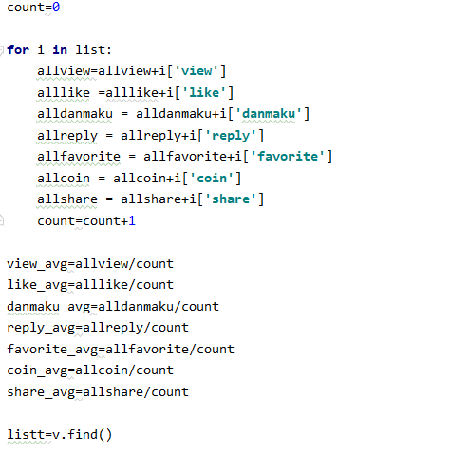
数据预处理
由于视频播放量及点赞量占比较大，数量级分享量有很大差距，因此为了便于分析与分享的关系，将数据分别乘以（分享量均值/该项均值）
将上述预处理后的数据存入新库MLlib_toshare
MLlib_tocoin
MLlib_favorite
用于分享量关系分析的数据处理
Mllib_toshare的数据处理结果，可见数量级基本一致

Slide 12
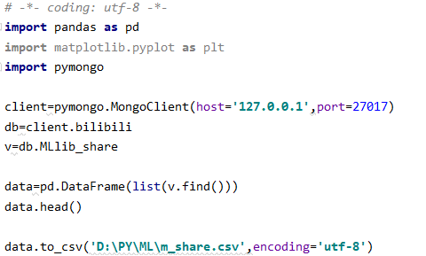
数据预处理
将bilibili.Mllib和bilibili.Mllib_toshare/tocoin/tofavorite的数据输出为csv文件，供下一步分析
手动对训练集和测试集进行划分，比例为70%和30%
输出内容到csv文件

Slide 13
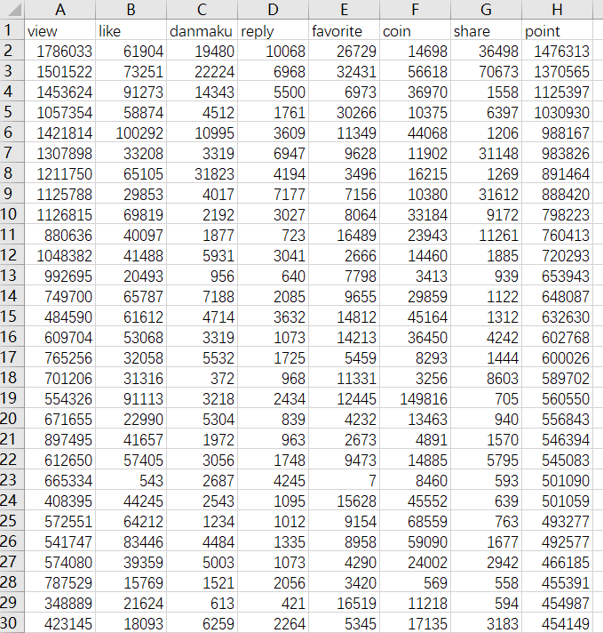
数据预处理
将bilibili.Mllib和bilibili.Mllib_toshare/tocoin/tofavotite的数据输出为csv文件，供下一步分析
手动对训练集和测试集进行划分，比例为70%和30%
csv内容展示

Slide 14
具体实现

Slide 15
实现思路-回归
读入数据csv，使用pyspark转换为vector（数据输入）
对数据进行transform，调用MLlib进行多参线性回归学习（核心内容）
获取Mllib得到的结果偏量值和预测准确率（结果输出）
使用matplotlib.pyplot进行结果的点图绘制（模型预测结果可视化）
将全部读入属性项转换为浮点数，并设置point即榜单得分为feature
由于榜单评分属于比较典型的多参数线性方程（y = M1X1 + … + MnXn + C），因此采用Mllib的LinearRegression方法进行多参线性回归分析，预期得到较准确的结果
matplotlib.pyplot对结果的预测值和准确值进行点图绘制，可以直观看出预测的准确度

Slide 16
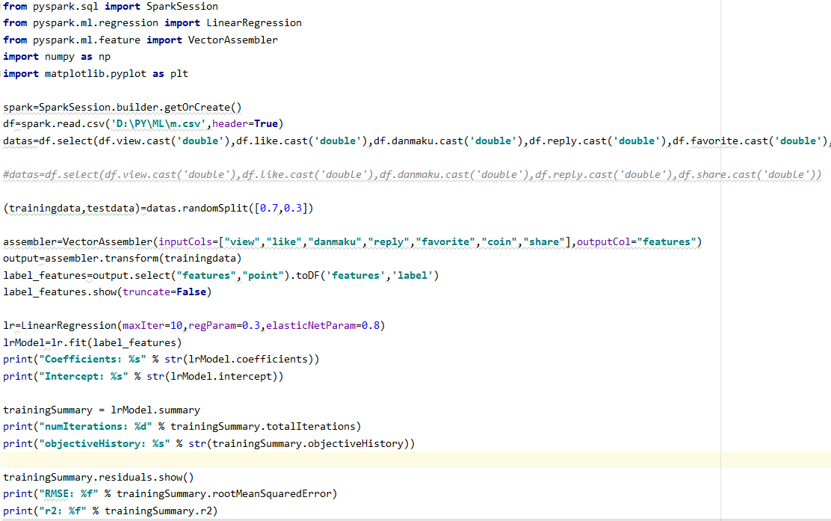
代码分析-回归
获取csv内容并转换为Vector
对Vector进行transform，并设置point为feature
基于训练集进行线性回归分析学习
输出单项的系数和偏移常量
输出总预测误差范围和预测准确度

Slide 17
实现思路-聚类
读入mongoDB，将videos的6个指标转换为行数据
对2000个视频进行K-means聚类，令K=10，即有10个梯度
一行一行读入文件，用空格分隔，即是6个feature（view, danmaku, favorite, coin, reply, share）
取2000因为防止点太多，可视化的时候太过密集

Slide 18
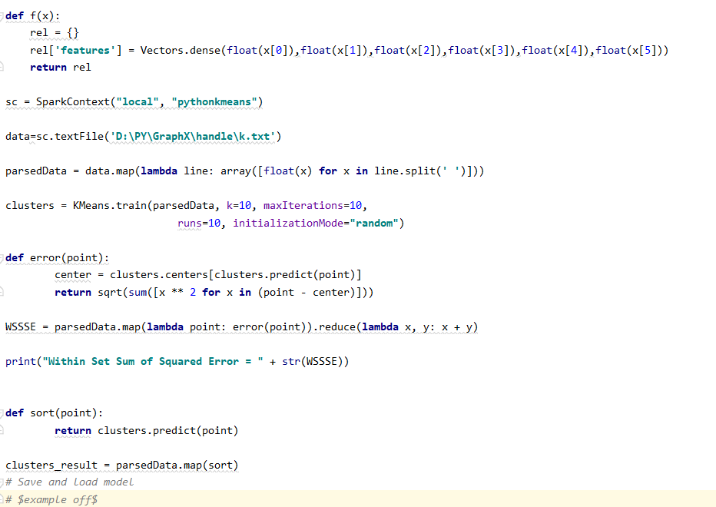
代码分析-聚类
该部分没有划分测试集训练集，仅仅是想通过K-means来达到聚类的效果，来查看B站梯度的划分，猜测是和播放量成正相关
一个数字代表一个类别，一类视频指向同一个数字

Slide 19

成果展示

Slide 20
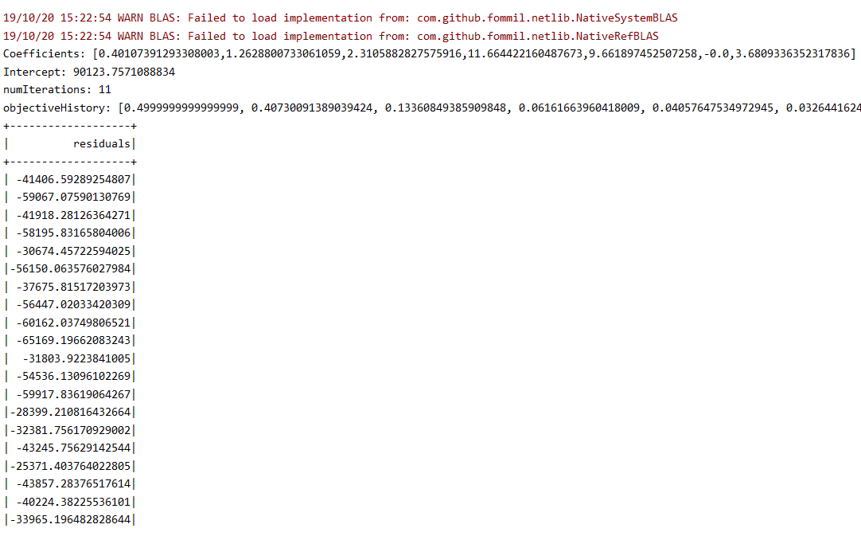
输出结果-回归
6000多数据划分7:3训练和测试集
Coefficients为各项系数
Intercept为常数项
residuals是各项误差
可以发现系数上明显差别，值得一提的是投币coin的系数为0
这就说明B站评分不考虑投币，这算是一个非常值得惊奇的发现了
然而系数不等于占比，还得乘以各自的基数才能成为总评分的占比

Slide 21
输出结果-回归
右图为各项占比
播放量占比最大，意料之中
收藏量第二，可以看出B站流行的“素质三连”（点赞，投币，收藏）具有其正确性，然而如果想要真正提高视频热度可以只收藏。
投币量为0，我们推测是因为B站官方不认可这个数据与视频好坏具有联系，可能只是一种表达友好的钱币罢了。

Slide 22
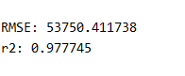
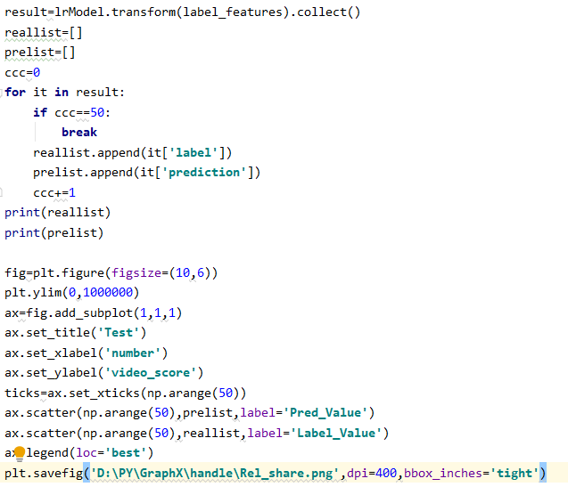
输出结果-回归
右图为检测生成的线性模型的准确度如何
在输出上可以看到RMSE是误差范围，r2是方差，r2越接近1表示模型效果越好，可见这个模型从理论上讲非常好，基本上这个评分机制就是线性关系
因此，我们使用plt作图来检测训练集得到的模型训练测试集和实际数据的关系。

Slide 23
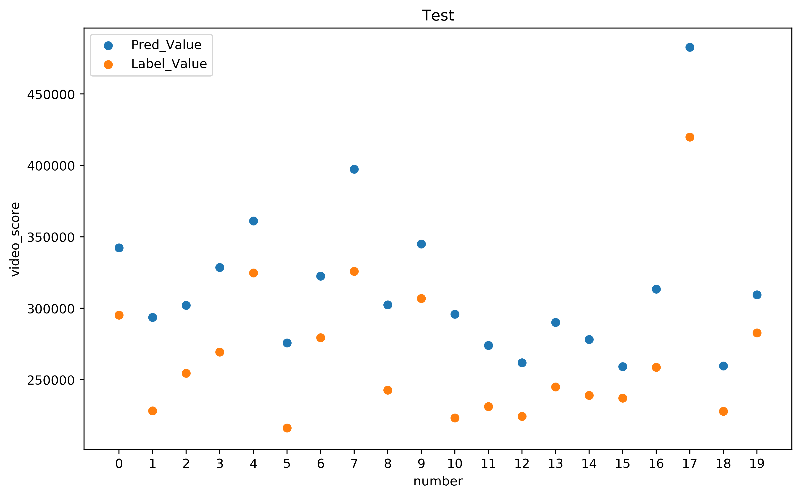
输出结果-回归
起初画的图从视觉上看差距较大，然后我们发现这个图的纵坐标跨度有点大，两格之间基本上就是误差范围，所以我们不断拉小了y轴的间隔距离，最后效果可以看出很好。

Slide 24
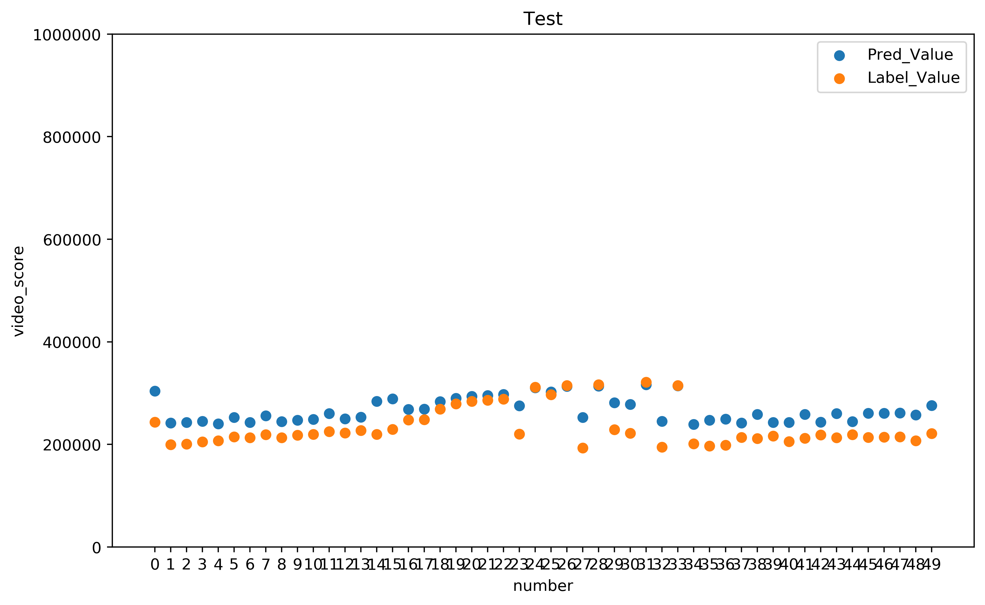
输出结果-回归
起初画的图从视觉上看差距较大，然后我们发现这个图的纵坐标跨度有点大，两格之间基本上就是误差范围，所以我们不断拉小了y轴的间隔距离，最后效果可以看出很好。

Slide 25
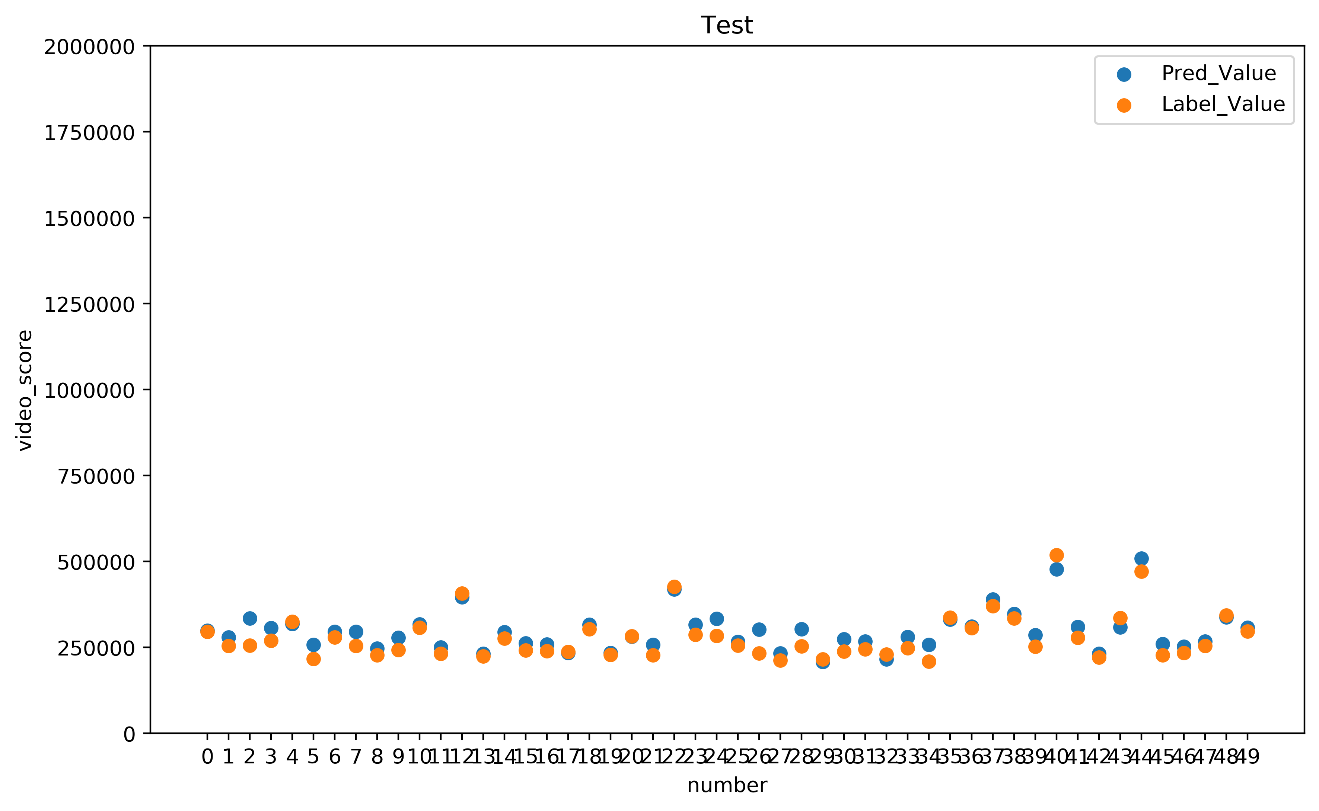
输出结果-回归
起初画的图从视觉上看差距较大，然后我们发现这个图的纵坐标跨度有点大，两格之间基本上就是误差范围，所以我们不断拉小了y轴的间隔距离，最后效果可以看出很好。

Slide 26
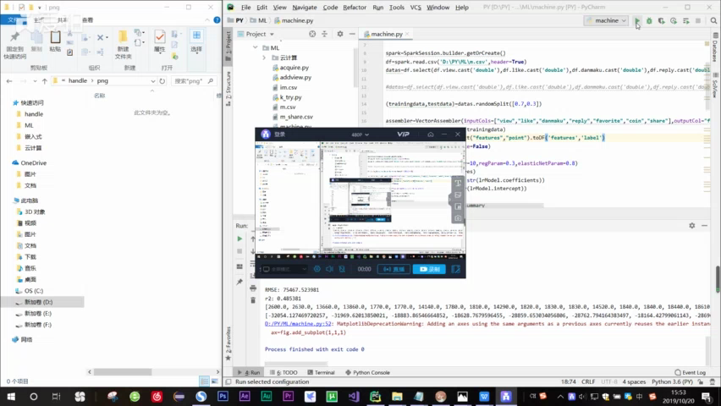
结果可视化
通过一个实际操作来检测预测值和实际值的关系。

Slide 27
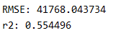
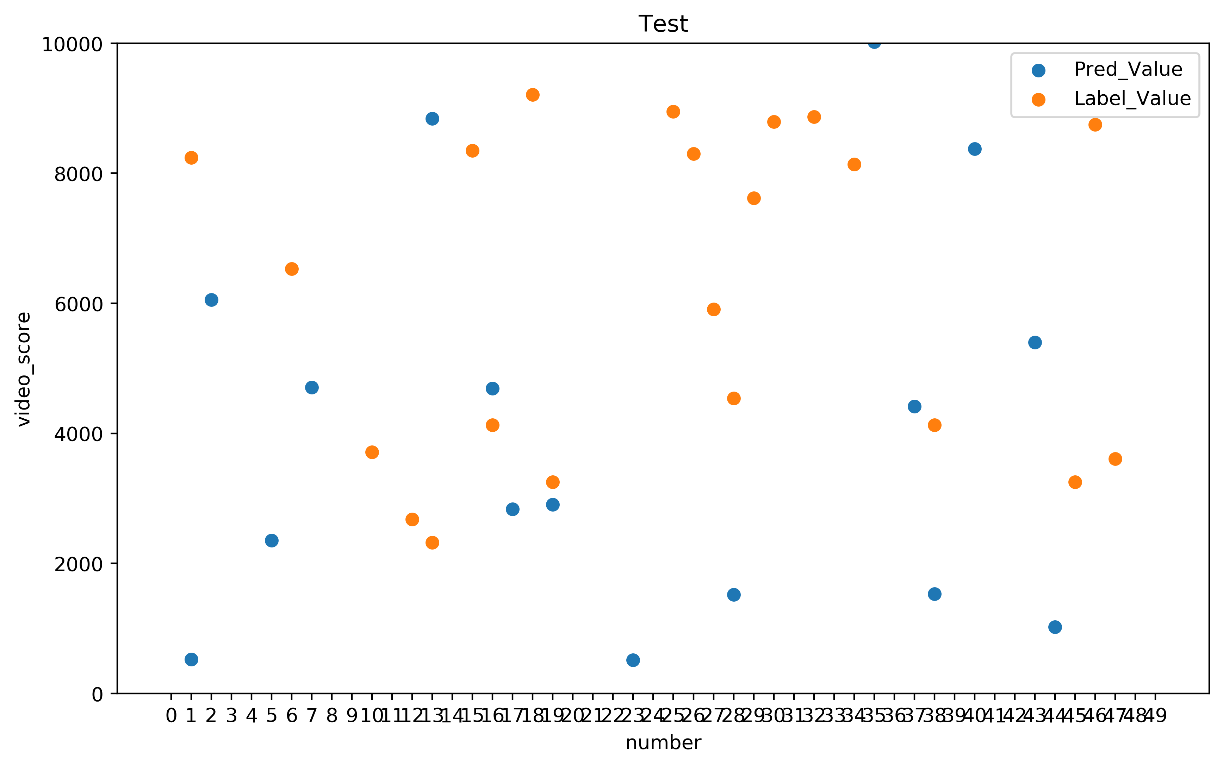
其他指标
现在想研究（播放量，点赞数，弹幕量，评论量）和分享的关系
按照相同的方法输入输出，然而发现：
不管是从系数是负的，还是r2小于0.6,点图的错杂，都可以说明其实这5者之间不存在线性关系，然而在系数中我们可以发现，对于分享，评论的系数达到了15，我们可以说，这两个基本上存在正相关的关系。
其他指标都是一样，因为都是自发，
所以一般不会存在线性关系。

Slide 28
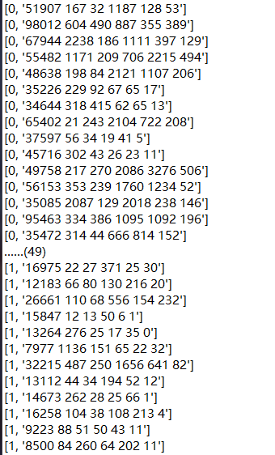
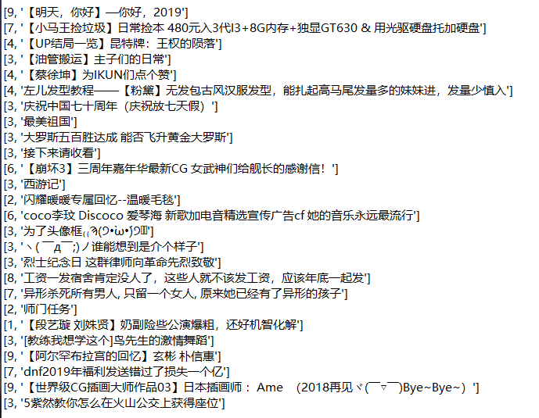
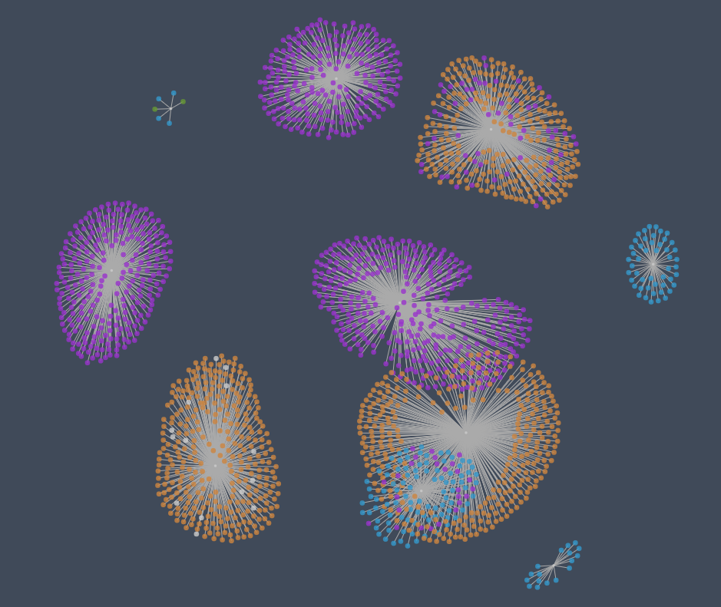
输出结果-聚类
通过K-means聚类后将指标和原视频的标题和6要素连接，可以发现以下各种数据。
左图为分类和数据的关系
右一位指标和视频标题
右二为聚类图

Slide 29
输出结果-聚类
view>x00000,万级视频
高质量视频
view>100000,几千视频
经过整理之后，分析发现，B站视频大概可以聚为右图所示
左图从上往下视频数量递增
可以得到右边金字塔状的图
B站视频梯度一目了然
view>x0000,破千视频
view>x000,百级视频
view>1000,百级视频
过渡视频
view>x00,十级视频
80>view>20,个位视频
120>view>80,个位视频
主要视频
20>view>0,01视频
x00>view>100,个位视频

Slide 30
总结、反思、展望
B站的日推榜更新频率较低，且单日内视频重复率较高，数据变化小，对各属性影响评分程度的学习准确性有所影响
爬取的各项数据间存在较大数量级差距（如播放量和投币差距约为10^2），需要进行数据预处理，将数量级拉平后才能得到较为准确的结果
尝试了通过一些通用指标（播放量，点赞量，弹幕数等）对投币、收藏、分享等次要指标的影响程度，但结果不明显趋于线性关系，日后可能会考虑使用其他的Mllib方法进行学习
模型的学习准确率很高，达到98%，但由于可视化的坐标显示刻度与模型给出的误差值接近，导致看起来pred_value和feature_value存在恒定的距离差，换用更大区间和更长的坐标刻度可以一定程度消除显示误差。日后有机会会尝试其他更好的可视化方式。
聚类的结果基本上是和播放量成正相关，其他参数没见到有很好的的干涉作用，可能这种聚类方式不是很恰当，以后有机会可以尝试其他的数据得到其他的结论。

Slide 31
THANKS !

